Slide 1
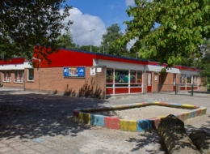

Informatie groep 4, 5 en 6
Florens Radewijnsschool
2026-2027

Slide 2
Algemene informatie
Wie werkt wanneer:
Juf Sonja is er elke dag
Op vrijdagmiddag geeft juf Marjolijn les (juf van groep 1 en 2)

Slide 3
Algemene informatie
Gymnastiek
  Elke maandag en vrijdag om 8:30
  In de gymzaal van het dorpshuis
  Kleedkamer is open vanaf 8.20

Slide 4
Algemene informatie
Foto’s komen in parro.
Nieuwsbrief laatste vrijdag van de maand in Parro.
Voor data: zie agenda parro.
Graag AVG-lijst in Parro controleren.
Heeft iedereen groep 4, 5 en 6 en Florens Radewijnsschool in Parro?
Verjaardagstraktaties: geen cadeautjes.
Cito afname in januari en juni.
Ontwikkelgesprekken: in oktober, februari en juni.
Rapporten: mee in februari en juli.

Slide 5
Organisatie in de klas
De kracht van onze combinatiegroep
Leerlingen werken afwisselend zelfstandig, samen en onder begeleiding van de leerkracht.
Er is aandacht en ruimte voor het ontwikkelen van zelfstandigheid en eigenaarschap.
Leerlingen leren van én met elkaar.
Onderwijs wordt afgestemd op de verschillende leerbehoeften binnen de groep.

Slide 6
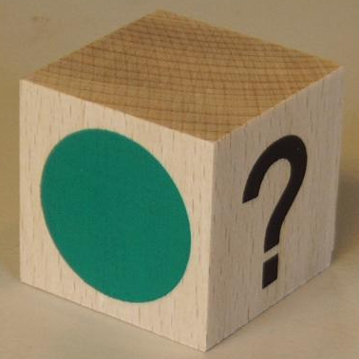
Organisatie in de klas
Op weg naar steeds meer zelfstandigheid
Werken met een dagtaak, die we geleidelijk verder uitbouwen.
Doelgericht leren met behulp van een doelenbord.
Duidelijke instructie volgens de principes van EDI (Expliciete Directe Instructie).
Inzicht in tijd en planning met de Time Timer.
Zelfstandig leren werken en eerst zelf oplossingen zoeken, ondersteund door het blokje.
Stap voor stap meer verantwoordelijkheid nemen voor het eigen leerproces.

Slide 7
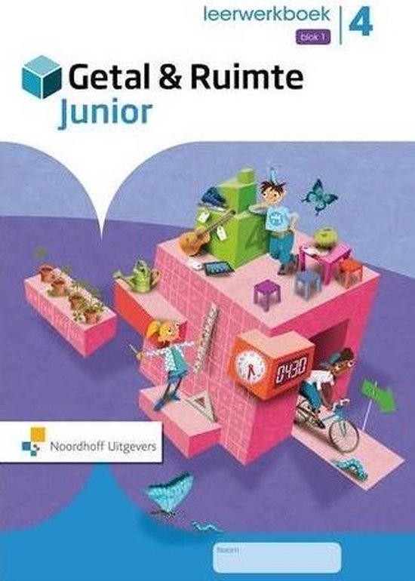
Getal & Ruimte junior (rekenen)
1 doel per week
1 blok per 4 weken
Vaste opbouw van de lessen
  Les 1: voorbereiden
  Les 2 en 3: oefenen
  Les 4: toepassen in context
  Les 5: herhalen eerdere leerdoelen

Slide 8
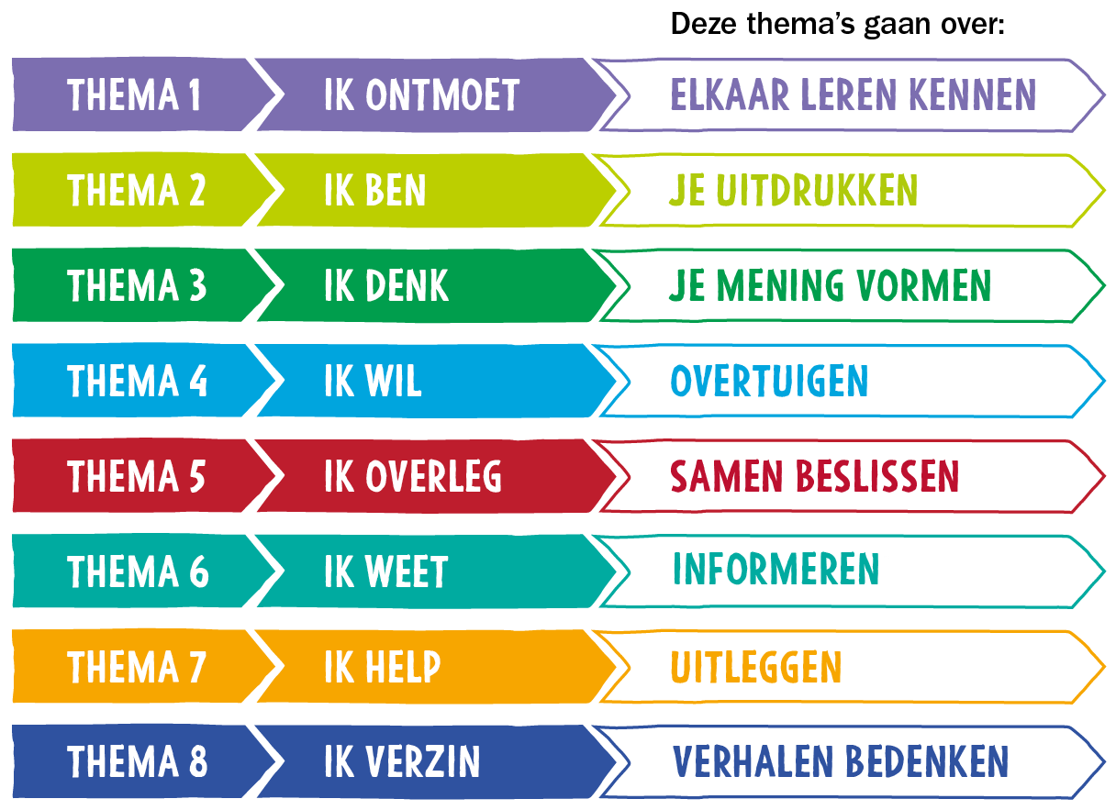








Taal actief
8 thema’s van 4 weken
Spelling en tekstbegrip inbegrepen
1 uur per dag taal en spelling
Tekstbegrip 1x per week 45 minuten

Slide 9

Engels
Elke dag minimaal 15 minuten.
Spreken en luisteren.
Liedjes
Spelletjes
Tijdens de hele les wordt
Engels gesproken

Slide 10
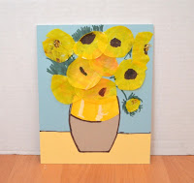

creatief
Één uur per week besteden we aan creatieve vakken.
Liefst zo vrij mogelijk.
ThePhoto van PhotoAuthor is gelicentieerd onder CCYYSA.
ThePhoto van PhotoAuthor is gelicentieerd onder CCYYSA.

Slide 11
Jeelo (wereldoriëntatie)
12 projecten voor groep 1-8
Elke twee jaar komt het project terug
Jeelo, een leerlingvolgsysteem met portfolio
Circuit op dinsdagmiddag groep 1 t/m4. groep 5 t/m 8 op vrijdagmiddag

Slide 12
Wisselende Hoeken in de klas
Engelse hoek
Leeshoek
Bouwhoek
Knutselhoek

Slide 13
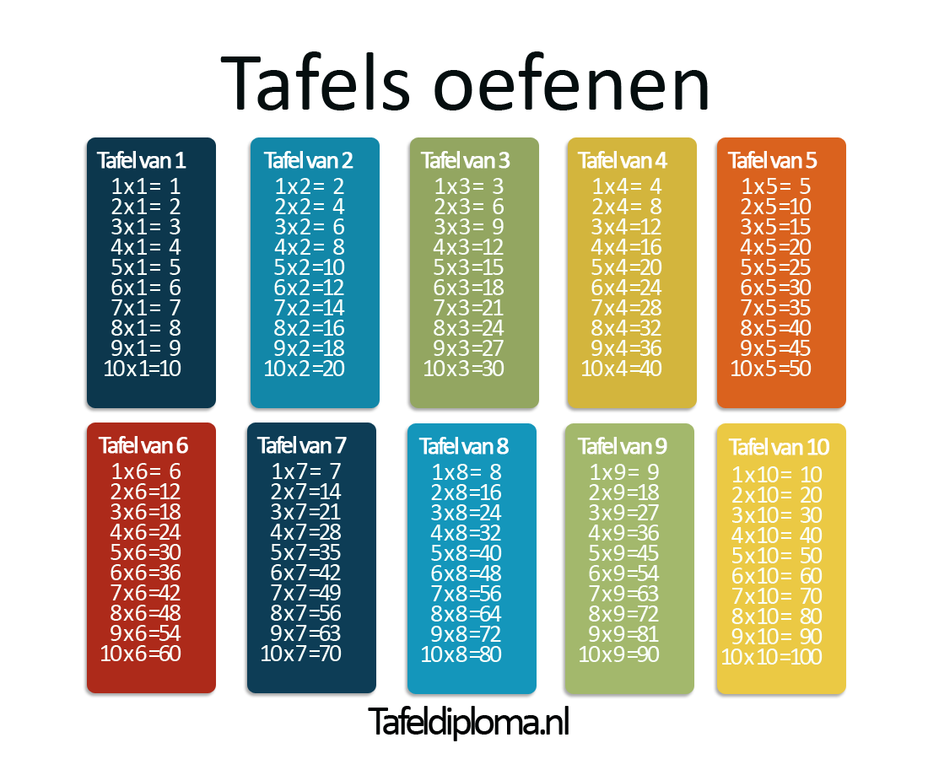
Extra doel groep 4
Rekenen: tafels
    Einde schooljaar tafels 0 t/m 10 kennen (door elkaar)
    Binnen 4 tellen het antwoord zeggen

Slide 14
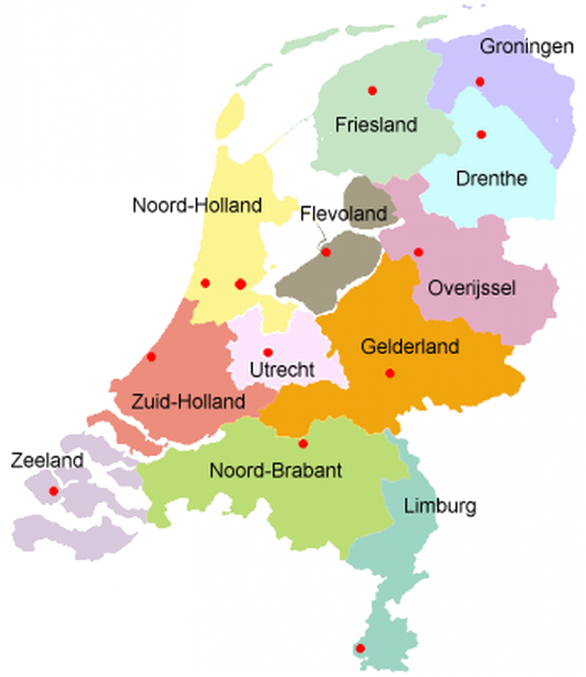
Extra doel groep 5
Topografie Nederland:
  Provinciën.
  Wateren.
  Steden.
  Waar worden dingen gebouwd en waarom?
ThePhoto van PhotoAuthor is gelicentieerd onder CCYYSA.

Slide 15
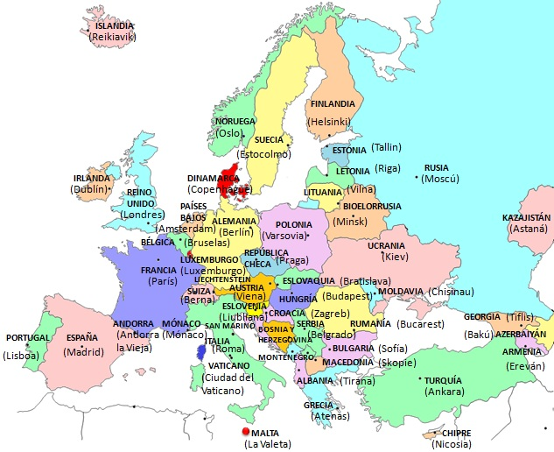
Extra doel groep 6
Topografie van Europa
    Landen
    Hoofdsteden

Slide 16
Vragen?
Zijn er nog vragen? Kom gerust binnen!

